Slide 1
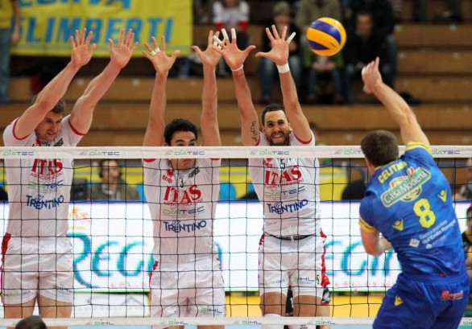
DALLA DIDATTICA DEL MURO ALLA IDENTIFICAZIONE DELLE TECNICHE PER ZONE DI COMPETENZA

Slide 2
Fondamentale da punto con alta valenza tecnico - tattica sia a livello individuale che di squadra.
Collegato al servizio e alla difesa e il principale elemento tattico della fase punto.

Slide 3
Nel settore giovanile è l’ultimo fondamentale che arriva ad incidere sul gioco, ciò è dovuto al fatto che il livello dell’attacco e relativamente basso.

Slide 4
Dal punto di vista motorio basandosi su spostamenti laterali rasenti la rete comporta problemi coordinativi in quanto il corpo umano non è stato costruito per gli spostamenti laterali.
Per questo motivo è importante introdurre da subito nei settori giovanili esercitazioni specifiche per gli spostamenti.

Slide 5
Obiettivi del muro

Slide 6
1. Ottenere un punto tramite un muro vincente
2. Toccare l’attacco avversario in modo da agevolare l’intervento difensivo
3. Coprire con il muro una zona predefinita obbligando l’avversario ad attaccare sul nostro schieramento difensivo.

Slide 7
Tre sono le componenti fondamentali per l’effettuazione di un muro efficace:
1- presupposti di carattere attentivo e cognitivo sono la capacità di osservazione della ricezione avversaria, la lettura della gestualità del palleggiatore e l’osservazione dell’attaccante;
2- da un punto di vista biomeccanico i punti chiave sono: la velocità di spostamento laterale, la frontalità a rete e la verticalità del salto, l’elevazione, la penetrazione delle braccia oltre la rete e la manualità per controllare il piano di rimbalzo così creato oltre la rete;
3- il parametro coordinativo determinante che unisce i due precedenti aspetti è la scelta del tempo di salto.

Slide 8
DIDATICA DEL MURO

Slide 9
Possiamo scomporre il fondamentale in tre fasi principali:
1. Posizione di partenza
2. Salto ed esecuzione
3. Ricaduta

Slide 10
Posizione di partenza

Slide 11
Deve decisamente essere una posizione attiva che predispone l’atleta a reagire in tempi il più breve possibile al gioco avversario; rapido spostamento o rapido stacco sono due azioni verso le quali saremo chiamati a reagire.
La distanza dalla rete del giocatore è di circa 50 cm più o meno la lunghezza dell’avambraccio.
I piedi sono distanziati della larghezza delle spalle con le punte che guardano il campo avversario e devono essere disposti sullo stesso piano in modo da ottenere un salto il più possibile verticale.
L’angolo al ginocchio è compreso tra i 130 e i 150°, la muscolatura degli arti inferiori è in tensione.
La schiena è eretta con il busto leggermente inclinato verso rete, le braccia sono flesse all’altezza dei gomiti con gli stessi posizionati in avanti verso la rete, le mani ben aperte sono posizionate sopra la testa e già in tensione.

Slide 12
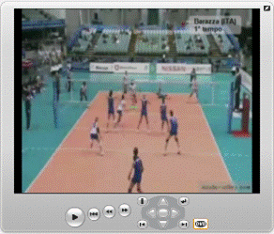


Slide 13

Caricamento: il caricamento avviene chiudendo gli angoli al ginocchio e tibio tarsico, è importante concentrarsi sulla chiusura dell’angolo alla caviglia in quanto è l’angolo che mi permette la verticalità del salto, chiudere in maniera esagerata l’angolo al ginocchio comporta uno spostamento all’indietro del baricentro con probabile perdita dell’equilibrio, oltre a richiedere una notevole forza muscolare per saltare.
Le braccia a loro volta rimanendo flesse al gomito con le mani in tensione caricano portando i gomiti all’indietro.

Slide 14
Estensione: mantenendosi rasenti a rete si coordina la spinte delle gambe con la distensione degli arti superiori, distensione che avviene slanciando i gomiti verso l’alto davanti al viso, lasciando scivolare gli avambracci vicino la rete e distendendo le braccia sopra la rete in penetrazione verso il campo avversario, la scapole assecondano questo movimento scorrendo loro stesse verso l’alto.
I polsi rimangono allineati agli avambracci con le mani massimamente aperte ed in grande tensione, la testa è posizionate tra le braccia con gli occhi che guardano verso le mani, il capo non deve essere ne inclinato all’indietro ne flesso verso il basso.
La penetrazione delle braccia nel campo avversario dovrà essere compensata da una chiusura in volo degli arti inferiori, movimento che avverrà a carico dei muscoli flessori delle cosce e della parete addominale.

Slide 15
Ricaduta: se ben eseguiti i precedenti elementi tecnici la ricaduta deve avvenire in nello stesso punto dello stacco in perfetto equilibrio su tutti e due gli arti inferiori, con un movimento di svincolo delle braccia richiamate nel proprio campo e che rimangono distese verso l’alto.

Slide 16
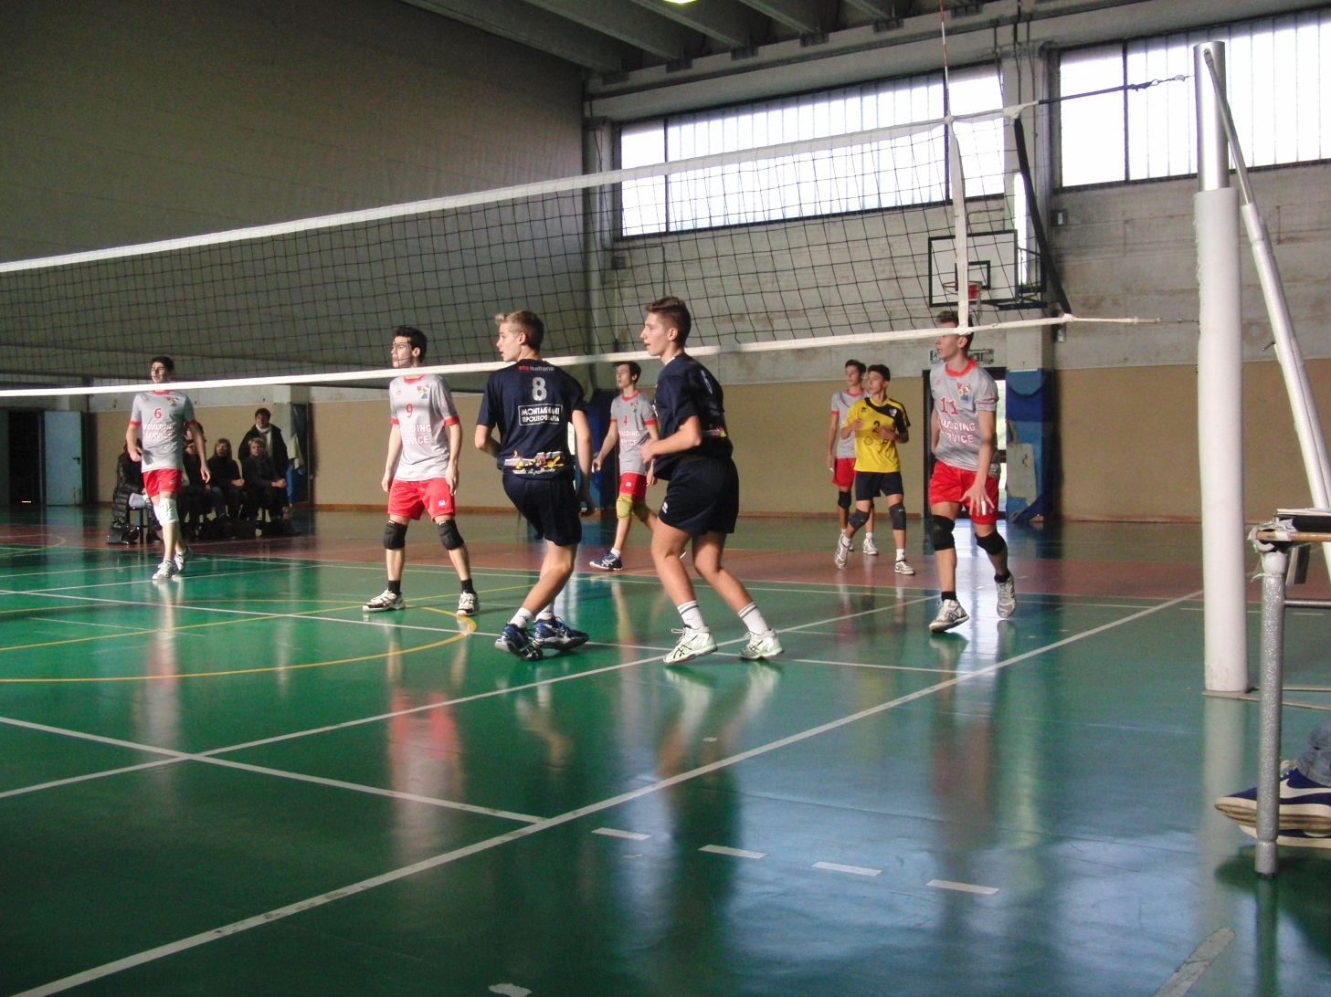

Slide 17
SPOSTAMENTI

Slide 18
Passo accostato:
dalla posizione di partenza, mantenendo durante la traslocazione una posizione attiva, spingendo con la gamba opposta alla direzione apro e accosto il passo.
Questo tipo di spostamento a il grande vantaggio di mantenere il corpo frontale alla rete e quindi di aver sempre il migliore campo visivo possibile, mi permette inoltre una più agevole valutazione del punto e del tempo di stacco.
I limiti di questa tecnica risiedono nel fatto che si risulta relativamente lenti e non permette di ricoprire lunghe distanze.
Non è consigliabile utilizzare più di due passi accostati per la difficoltà coordinativa che questo tipo di spostamento offre.
Nell’ eseguire un doppio passo accostato bisogna differenziare i due passi; il primo e un normale passo laterale mentre il secondo diventa un balzo molto radente al terreno cosi da permettere di bloccare l’inerzia del corpo verso la direzione intrapresa e di essere già caricati per l’eventuale salto a muro.

Slide 19
2. Passo incrociato singolo: questo passo utilizza un incrocio e la relativa chiusura.
Fondamentale diventa la chiusura dell’ultimo appoggio che deve essere orientato perpendicolare alla rete in modo da permettere al giocatore durante il salto di essere frontale a rete, e non cercare di recuperare la frontalità durante la fase di volo.
Utilizzato dai giocatori laterali permette una maggior velocità di esecuzione e un miglior dinamismo nella fase del salto.

Slide 21
4. Rincorsa laterale: da utilizzare in situazione di massima difficoltà prevede una vera e propria rincorsa laterale ( la sequenza degli appoggi è simile alla rincorsa dell’attacco), molto veloce come spostamento permette di coprire distanze notevoli a scapito però della precisione e della scelta del tempo.

Slide 22
Il tempo a muro

Slide 23
Non esiste un indicazione precisa sul tempo di salto che dipenderà da vari fattori:
• la vicinanza o meno dell’alzata da rete
• la velocità dell’alzata
• l’altezza e l’elevazione dello schiacciatore
• la tecnica di caricamento del braccio dell’attaccante un indicazione di massima può essere quella di saltare dopo che lo schiacciatore ha staccato e nel momento in cui carica il braccio.
Risulta evidente che essendo tante le variabili che condizionano il tempo del salto sarà determinante l’allenamento dello stesso da eseguire con esercizi che comportino questo tipo di valutazione.

Slide 24
Scopo del muro è intercettare l’attacco avversario e respingerlo nel campo opposto al fine di ottenere il punto diretto (“muro attivo”) ma anche di deviare la palla in alto o indietro nel proprio campo in modo tale da favorire l’intervento della difesa chiamato
“muro passivo”. Il muro “attivo” (STUFF BLOCK) è la tecnica di muro più aggressiva, va eseguito oltre la rete e ponendo le mani il più vicino possibile alla palla

Slide 25
Il muro “passivo”(SOFT BLOCK) invece è usato quando l’attaccante avversario possiede un vantaggio notevole sul giocatore a muro, e quando si è in ritardo.
L’obiettivo di questa tecnica è quello di smorzare gli attacchi avversari e permettere alla difesa di eseguire il contrattacco.

Slide 26
Utilizzo percentuale delle tipologie di salto a muro in serie A1 maschile e femminile
Block Movements / Tipologia di MURO Maschile Femminile
Totale % Totale %
slide (SS) / accostato 1093 32.2 829 28.7
cross (CS) / incrociato 1086 32.0 126 4.4
slide-cross / accostato-incrociato 129 3.8 70 2.4
slide-cross-slide / accostato-incrociato-accostato
6 0.3 447 15.6
all slide (2 or more) / solo accostati 449 13.1 706 24.4
Running steps / corsa e salto 97 2.8 122 4.2
Vertical jump / salto verticale 530 15.7 584 20.2
Totale 3390 2884

Slide 27
TATTICA DEL MURO

Slide 28
Il muro in lettura prevede da parte dei giocatori la “lettura” appunto dell’alzata prima di eseguire l’azione di muro. I vantaggio è chiaramente quello di riuscire a posizionarsi di fronte all’attaccante che viene servito. Il limite di questo sistema risiede nella difficoltà di essere attivi sui 1° tempi (il tempo di leggere l’alzata è troppo breve per poter reagire tempestivamente), ed anche su alzate tese e veloci verso le bande diventa difficile riuscire a proporre un muro composto.
Per ovviare in qualche modo a questi inconvenienti per poter intervenire su di un eventuale 1° tempo dovrò apportare modifiche alla posizione di partenza.
Le gambe saranno piegate e pronte a spingere senza eseguire un contro movimento di caricamento, mentre le braccia saranno protese verso il filo della rete, le mani non cercheranno la massima invadenza ma proveranno a toccare l’eventuale attacco avversario.

Slide 29
Muro di opzione: come dice la parola stessa applicando questo sistema, se la ricezione avversaria è positiva, anticiperò l’alzata del palleggiatore o saltando sul 1° tempo o partendo per raddoppiare il muro su l’attaccante prescelto.
A seconda di quale giocatore si incaricherà di murare il primo tempo parleremo di:
• opzione4 il posto 4 mura il primo tempo ed il muratore di zona 3 raddoppierà in banda.
Utilizzato con l’attacco a due e senza o con attacco da seconda linea poco efficiente.
• opzione 3 se è il muratore di zona tre a saltare sul 1° tempo, in questo caso i laterali giocheranno 1 contro 1 a muro con il diretto avversario.
Utilizzato con attacco a tre e attaccanti egualmente efficiente,
• opzione 2, il posto 2 mura il primo tempo ed il muratore di zona 3 raddoppierà in banda.
Utilizzato con primi tempi spostati, attacco a tre e con lo schiacciatore di posto 4 poco efficiente

Slide 30
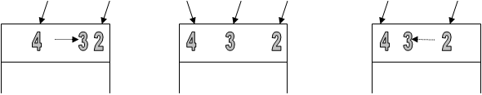
opzione 4 opzione 3 opzione 2

Slide 31
ESERCITAZIONI PER L’ALLENAMENTO DEL MURO
• Eseguire salti senza spostamento contro un muro toccando lo stesso con la punta delle dita e i piedi
• Eseguire un passo accostato togliendo il peso da un arto ed effettuare un balzo con l’arto opposto alla direzione
• Eseguire spostamenti e salto in forma libera coprendo distanze diverse
• Eseguire spostamenti e salto e toccare i palloni tenuti sospesi da un compagno oltre la rete
• Eseguire il muro su attacchi del compagno effettuati da sopra una panca
• Eseguire spostamenti e salto e murare i palloni lanciati in salto dal compagno

Slide 32
Eseguire il muro su attacco del compagno con palla alzata da un terzo posto alle spalle del muratore
• Eseguire il muro su attacchi in auto alzata del compagno
• Eseguire il muro su attacchi obbligati del compagno con palla alzata dal palleggiatore.
• Tre giocatori a muro che seguono l’alzata del palleggiatore, se il palleggiatore si auto alza sulla testa i muratori saltano per murare 1° tempo
• Giocare 3 contro 3 in metà campo con due giocatori a muro ed uno in difesa
• Organizzare esercitazioni di 6 contro 6 con attacchi su zone obbligate e punteggi speciali per il muro

Slide 33
GRAZIE

